Slide 1
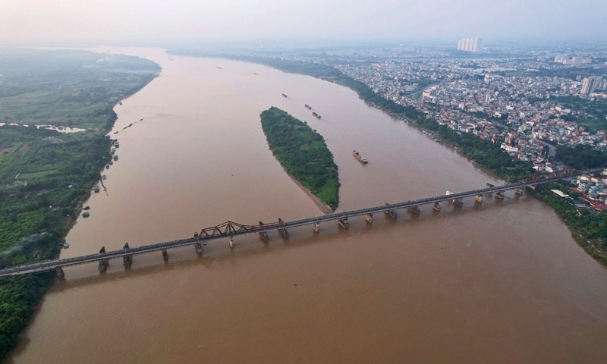
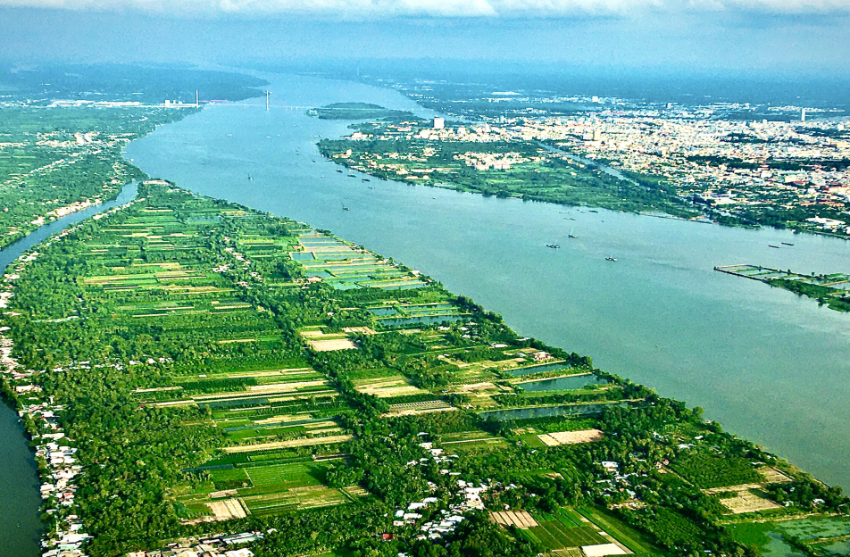
AI NHANH HƠN
Trò chơi 1: Các em sẽ ghi tên các con sông ở Việt Nam mà các em biết được lên bảng, trong thời gian 1 phút 30 giây, HS nào ghi tên con sông nhiều nhất sẽ giành chiến thắng.

Slide 2
AI NHANH HƠN
Trò chơi 2:
Quan sát các hình ảnh sau và hiểu biết của bản thân, hãy cho biết:
- Sông gì đỏ nặng phù sa?
- Sông gì lại được hóa ra chín rồng?
SÔNG HỒNG
SÔNG CỬU LONG

Slide 3
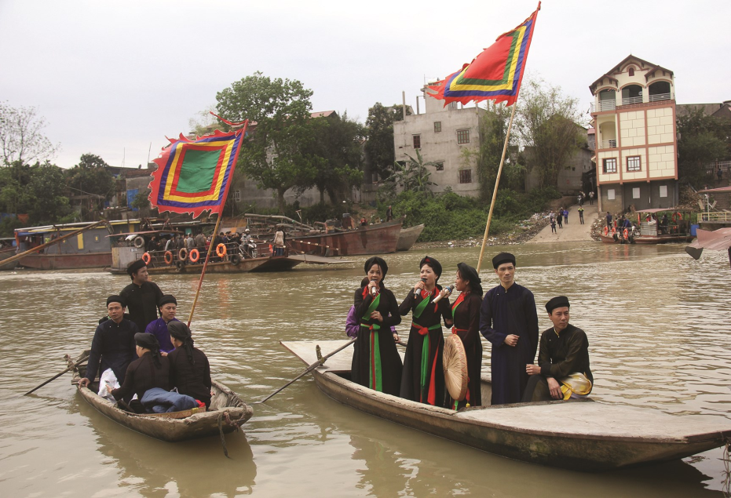
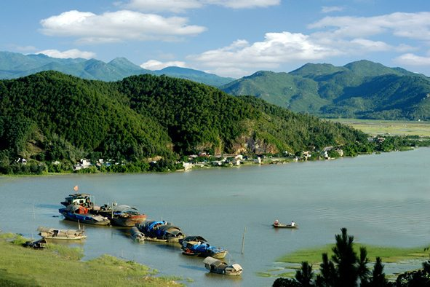
AI NHANH HƠN
Quan sát các hình ảnh sau và hiểu biết của bản thân, hãy cho biết:
- Làng quan họ có con sông, Hỏi dòng sông ấy là sông tên gì?
- Sông tên xanh biết sông chi?
SÔNG CẦU
SÔNG LAM

Slide 4
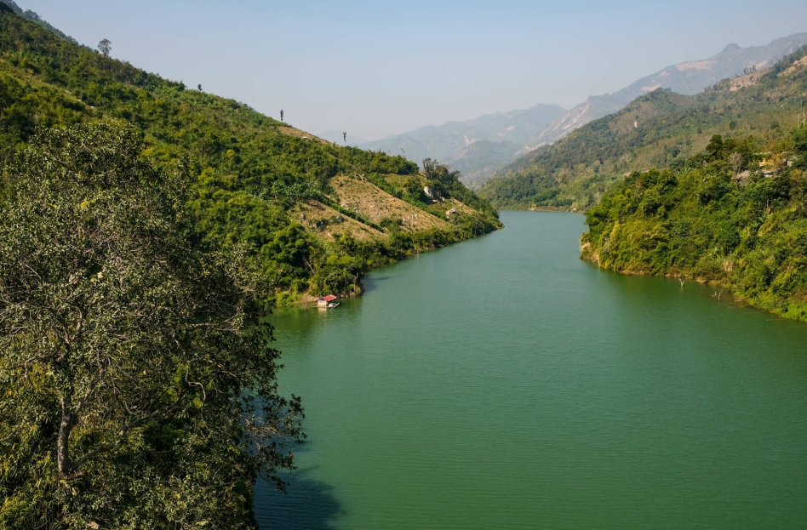
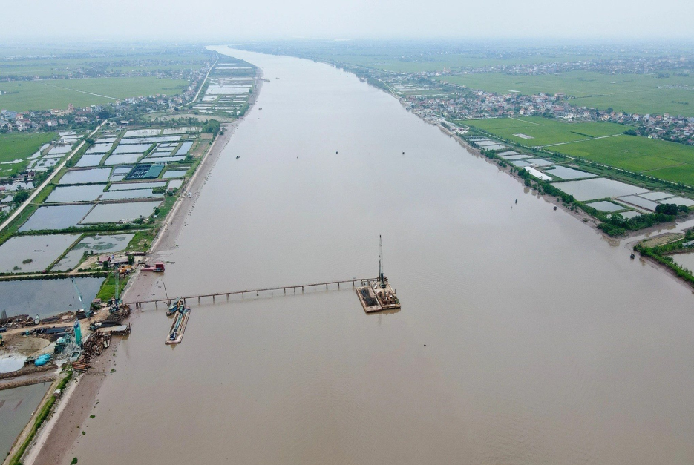
AI NHANH HƠN
Quan sát các hình ảnh sau và hiểu biết của bản thân, hãy cho biết:
- Sông gì tiếng vó ngựa phi vang trời?
- Sông gì chẳng thể nổi lên. Bởi tên của nó gắn liền dưới sâu?
SÔNG MÃ
SÔNG ĐÁY

Slide 5


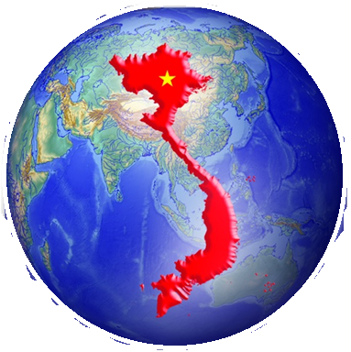
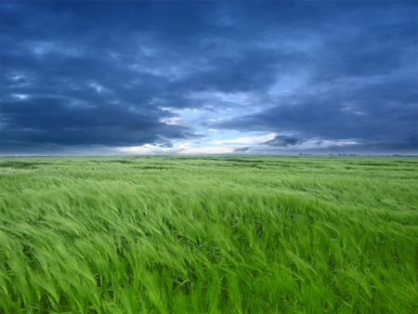

THỦY VĂN VIỆT NAM
BÀI 7
GV dạy:
Lớp dạy: 8/
ĐỊA LÍ 8

Slide 6

LỚP
8
PHẦN ĐỊA LÍ
BÀI 7. THỦY VĂN VIỆT NAM
NỘI DUNG BÀI HỌC
1
ĐẶC ĐIỂM MẠNG LƯỚI SÔNG VÀ CHẾ ĐỘ NƯỚC SÔNG
2
HỒ, ĐẦM
3
NƯỚC NGẦM
4
TẦM QUAN TRỌNG CỦA VIỆC SỬ DỤNG TỔNG HỢP TÀI NGUYÊN NƯỚC Ở CÁC LƯU VỰC SÔNG

Slide 7
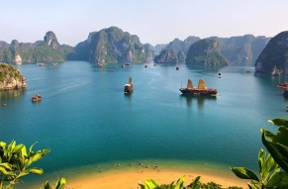

BÀI 7
I
ĐẶC ĐIỂM MẠNG LƯỚI SÔNG VÀ CHẾ ĐỘ NƯỚC SÔNG
Dựa vào kênh chữ SGK, quan sát bản đồ hình 7.1 trả lời các câu hỏi sau
Xác định trên bản đồ lưu vực các hệ thống sông lớn ở nước ta?
Trình bày đặc điểm mạng lưới sông ngòi nước ta?
Xác định trên bản đồ các song chảy theo hướng TB-ĐN và vòng cung?

Slide 8
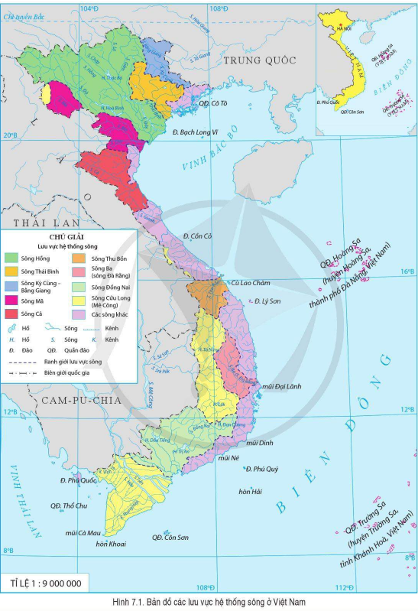

BÀI 7
I
ĐẶC ĐIỂM MẠNG LƯỚI SÔNG
VÀ CHẾ ĐỘ NƯỚC SÔNG
Dựa vào kênh chữ SGK, quan sát bản đồ hình 7.1
- Xác định lưu vực các hệ thống sông lớn ở nước ta?

Slide 9


BÀI 7
I
ĐẶC ĐIỂM MẠNG LƯỚI SÔNG
VÀ CHẾ ĐỘ NƯỚC SÔNG
Dựa vào kênh chữ SGK, cho biết sông ngòi nước ta có mấy đặc điểm? Kể tên.
4 đặc điểm
chung
Mạng lưới sông ngòi dày đặc
Sông chảy theo hai hướng chính là tây bắc - đông nam và vòng cung.
Chế độ dòng chảy phân 2 mùa rất rõ rệt.
Sông ngòi nước ta có lượng phù sa lớn.

Slide 10
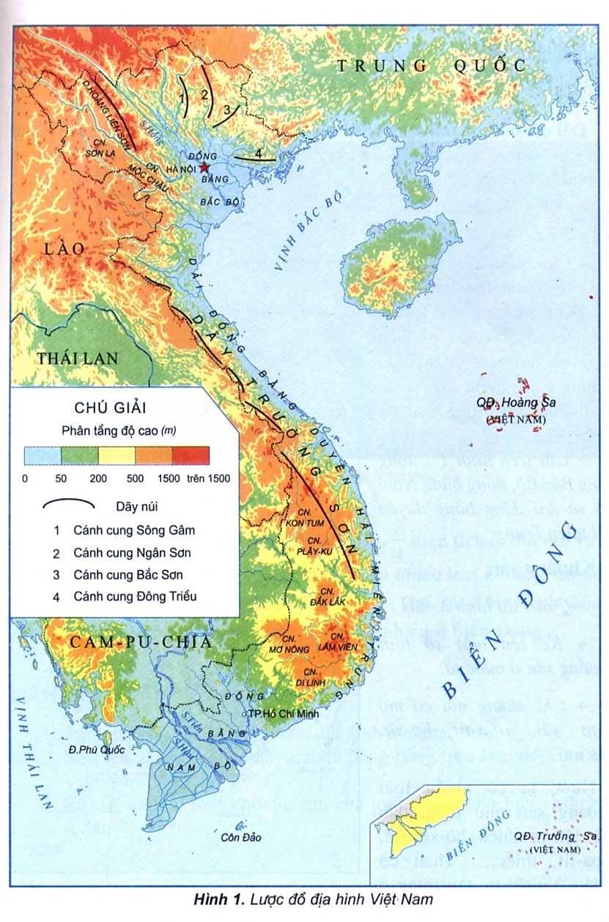

BÀI 7
I
ĐẶC ĐIỂM MẠNG LƯỚI SÔNG
VÀ CHẾ ĐỘ NƯỚC SÔNG
Sông Hồng
Sông Gâm
Sông Cầu
Xác định một số con sông chảy theo hướng TB – ĐN và vòng cung trên hình 1.
Sông Thương
Sông Đà
Sông Mã
Sông Cả
- Hướng TB – ĐN: sông Hồng, sông Đà, sông Mã, sông Cả, sông Hậu,…
- Hướng vòng cung: sông Cầu, sông Thương, sông Gâm,…
Sông Hậu

Slide 11

BÀI 7
I
ĐẶC ĐIỂM MẠNG LƯỚI SÔNG
VÀ CHẾ ĐỘ NƯỚC SÔNG
1. Đặc điểm mạng lưới sông
1. Đặc điểm mạng lưới sông
- Việt Nam có mạng lưới sông ngòi dày đặc phân bố rộng khắp trên cả nước với 2360 con sông dài trên 10km.
- Sông có hai hướng chính là tây bắc - đông nam và vòng cung.
- Chế độ nước sông có hai mùa: mùa lũ và mùa cạn.
- Sông ngòi nước ta có lượng phù sa lớn (khoảng 200 triệu tấn/năm).

Slide 12

BÀI 7
I
ĐẶC ĐIỂM MẠNG LƯỚI SÔNG
VÀ CHẾ ĐỘ NƯỚC SÔNG
2. Chế độ nước của một số hệ thống sông lớn
HOẠT ĐỘNG NHÓM: BÁO CÁO SẢN PHẨM ĐÃ CHUẨN BỊ TRƯỚC Ở NHÀ
Thời gian: mỗi nhóm có 7 phút trình bày
NHIỆM VỤ
Thuyết trình về 3 hệ thống sông lớn ở nước ta
* NHÓM 1, 2: Tìm hiểu về hệ thống sông Hồng.
* NHÓM 3, 4: Tìm hiểu về hệ thống sông Thu Bồn
* NHÓM 5, 6:Tìm hiểu về hệ thống sông Cửu Long

Slide 13
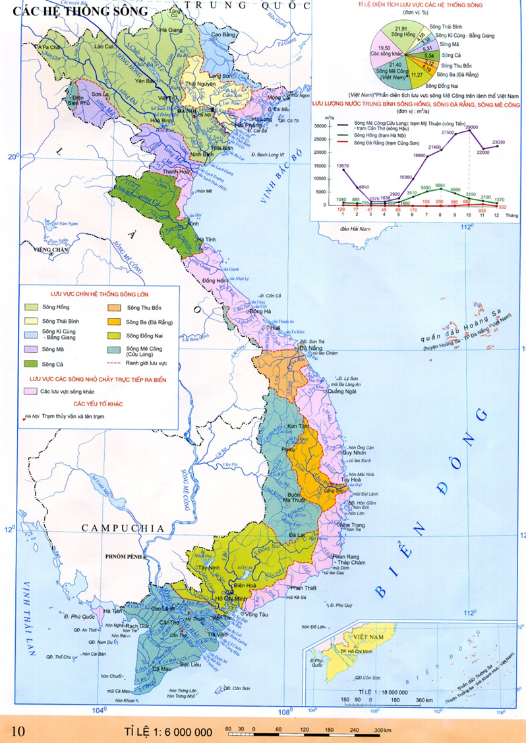
Sông Lô
Sông Gâm
Sông Chảy
Sông Đà
Sông Trà Lý
Sông Đáy

Slide 14
BÀI 7
I
ĐẶC ĐIỂM MẠNG LƯỚI SÔNG
VÀ CHẾ ĐỘ NƯỚC SÔNG
Hệ thống sông Hồng
- Đặc điểm mạng lưới sông: Là hệ thống sông lớn nhất phía Bắc nước ta. Có nhiều chi lưu kết nối với hệ thống sông Thái Bình trước khi đổ ra biển.
- Chế độ nước sông: khá đơn giản mùa lũ dài khoảng 5 tháng chiếm khoảng 75% tổng lượng nước cả năm.
2

Slide 15
Sông Vu Gia
Sông Tranh
Sông Cái

Slide 16
BÀI 7
I
ĐẶC ĐIỂM MẠNG LƯỚI SÔNG
VÀ CHẾ ĐỘ NƯỚC SÔNG
Hệ thống sông Thu Bồn
- Đặc điểm mạng lưới sông: là hệ thống sông lớn ở duyên hải miền Trung nước ta. Có hơn 80 phụ lưu
- Chế độ nước sông: Mùa lũ kéo dài 3 tháng vào thu đông chiếm khoảng 65% tổng lượng nước cả năm.
2

Slide 17
Sông Xê Xan
Sông Srê Pôk
Sông Tiền
Sông Ba Lai
Sông Cái Bé
Sông Cổ Chiên
Sông Cái Lớn
Sông Hậu

Slide 18
BÀI 7
I
ĐẶC ĐIỂM MẠNG LƯỚI SÔNG
VÀ CHẾ ĐỘ NƯỚC SÔNG
Hệ thống sông Cửu Long
- Đặc điểm mạng lưới sông ngòi: là phần chảy thuộc hạ lưu HT sông Mê Công, khi vào lãnh thổ Việt Nam chia thành 2 nhánh là sông tiền, sông Hậu.
- Chế độ nước sông: khá đơn giản điều hòa với mùa lũ khoảng 5 tháng chiếm khoảng 75- 80% tổng lượng nước cả năm.
2

Slide 19
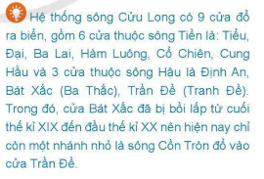

BÀI 7
I
EM CÓ BIẾT

Slide 20
BÀI 7
II,III
HỒ, ĐẦM VÀ NƯỚC NGẦM
Hồ Ba bể
Hồ Tây
Quan sát Atlat tr10, hãy kể tên và xác định các hồ, đầm tự nhiên của nước ta trên bản đồ.
Đầm Thị Nại
Hồ Tây (Hà Nội), hồ Lăk (Đăk Lăk), hồ Ba Bể (Bắc Kạn), đầm Thị Nại (Bình Định), đầm Ô Loan (Phú Yên)...
Đầm Ô Loan
Hồ Lắc

Slide 21
BÀI 7
II,III
HỒ, ĐẦM VÀ NƯỚC NGẦM
Quan sát Atlat tr10, hãy kể tên và xác định các hồ nhân tạo của nước ta trên bản đồ.
Hồ Hòa Bình
hồ Hòa Bình (Hòa Bình), hồ Trị An (Đồng Nai), hồ Dầu Tiếng (Tây Ninh, Bình Dương, Bình Phước), hồ Xuân Hương (Lâm Đồng),...
Hồ Dầu Tiếng
Hồ Xuân Hương
Hồ Trị An

Slide 22
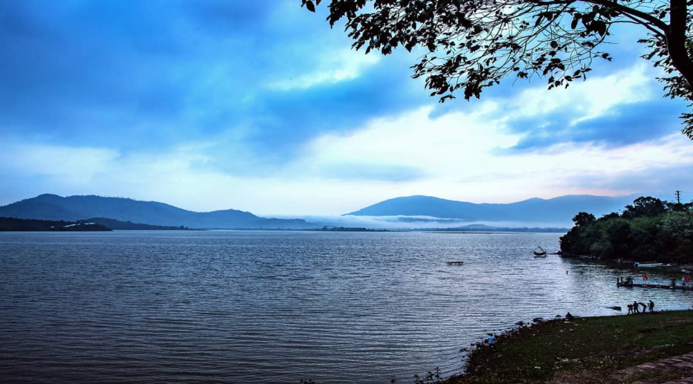
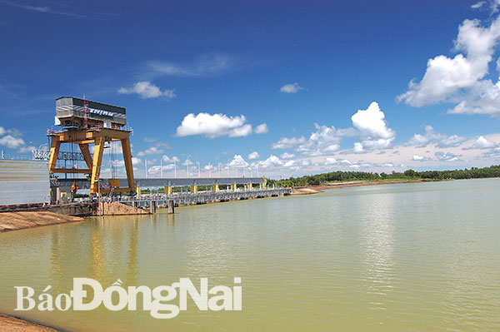
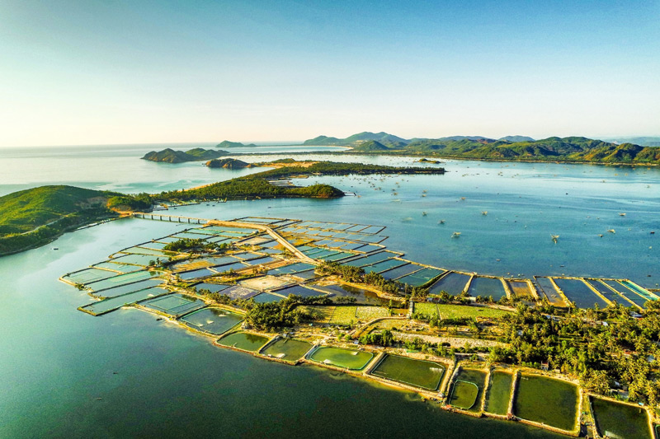
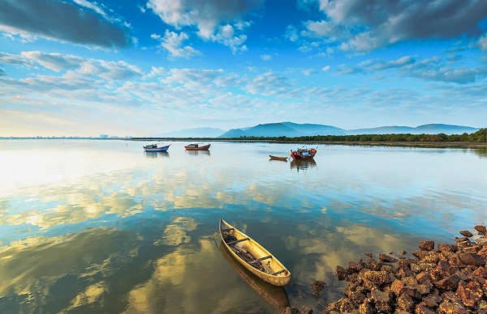
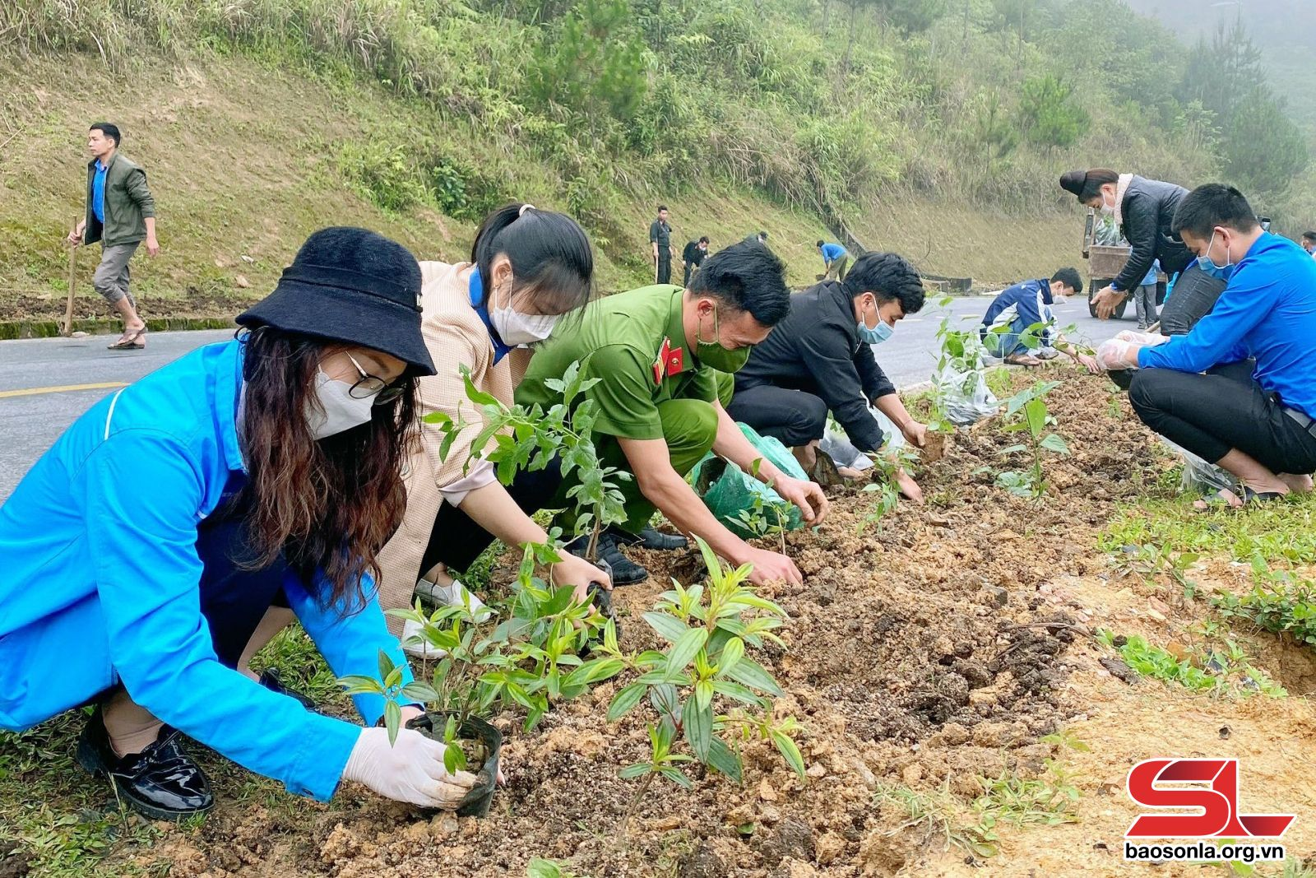
BÀI 7
II,III
HỒ, ĐẦM VÀ NƯỚC NGẦM
Hồ Lắc
Hồ Trị An
Đầm Ô Loan
Đầm Thị Nại

Slide 23
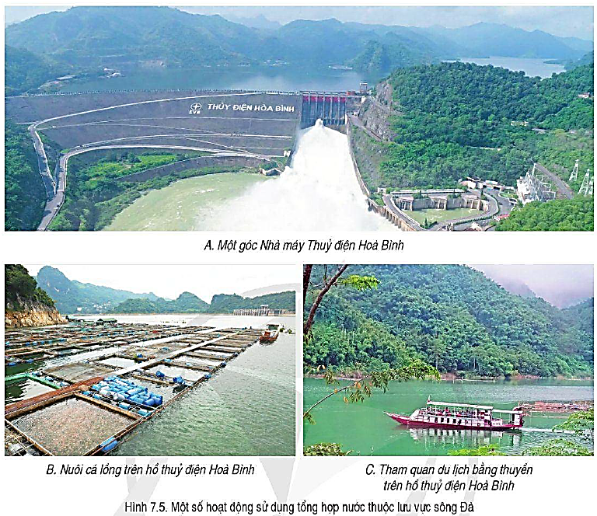
BÀI 7
II,III
HỒ, ĐẦM VÀ NƯỚC NGẦM

Slide 24
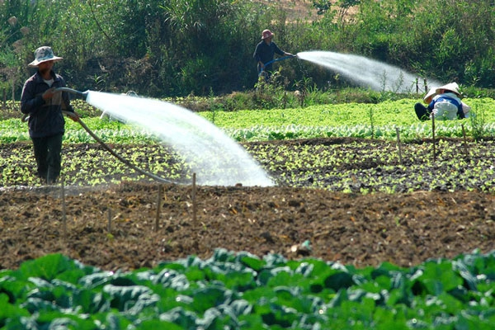
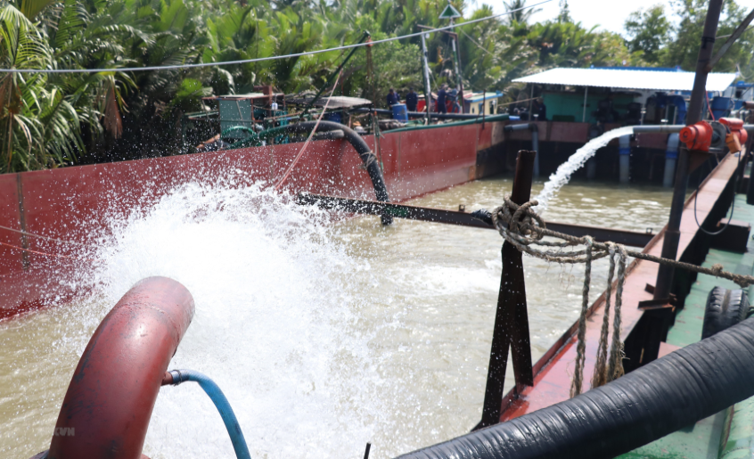
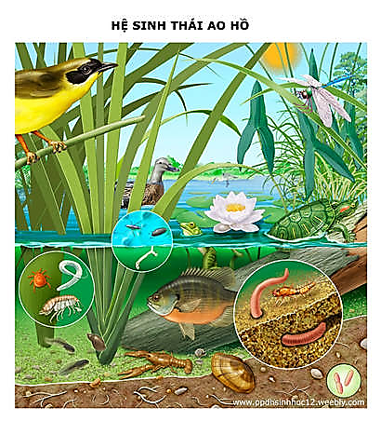

BÀI 7
II,III
HỒ, ĐẦM VÀ NƯỚC NGẦM

Slide 25
BÀI 7
II,III
HỒ, ĐẦM VÀ NƯỚC NGẦM
Quan sát các hình ảnh và kênh chữ SGK, đọc thông tin trong bài, so sánh vai trò của hồ, đầm và nước ngầm nêu vai trò của hồ, đầm đối với sản xuất, sinh hoạt.
Vai trò | Hồ, đầm | Nước ngầm
Đối với sản xuất
Đối với sinh hoạt

Slide 26
BÀI 7
II,III
HỒ, ĐẦM VÀ NƯỚC NGẦM
Vai trò | Hồ, đầm | Nước ngầm
Đối với sản xuất | + Nông nghiệp: cung cấp nước cho trồng trọt và chăn nuôi, nuôi trồng, đánh bắt thuỷ sản. (Hồ Dầu Tiếng…) + Công nghiệp: phát triển thuỷ điện, cung cấp nước cho các ngành công nghiệp. ( Hồ Trị An, Hồ Hòa bình…) + Dịch vụ: có giá trị về giao thông, phát triển du lịch. | + cung cấp nước cho sản xuất nông nghiệp, công nghiệp, dịch vụ: (Một số nguồn nước nóng, nước khoáng được khai thác để chữa bệnh và phát triển du lịch nghỉ dưỡng.)
Đối với sinh hoạt | + Phục vụ nhu cầu nước trong sinh hoạt. + Đảm bảo an ninh nguồn nước. | + là nguồn nước quan trọng phục vụ cho sinh hoạt của người dân.

Slide 27
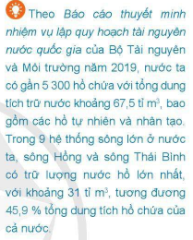
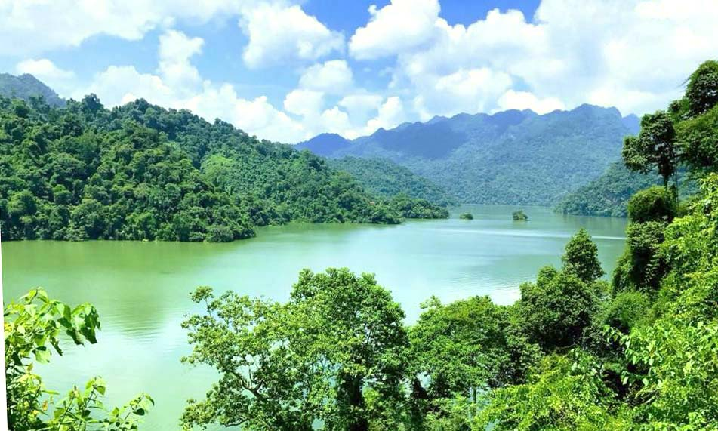
BÀI 7
EM CÓ BIẾT?
Hồ Ba Bể cách thành phố Bắc Kạn 70km về phía Tây Bắc, nằm ở trung tâm Vườn Quốc gia Ba Bể, thuộc xã Nam Mẫu, huyện Ba Bể; phía Đông Bắc giáp xã Cao Trĩ và Khang Ninh; phía Đông Nam giáp xã Nam Cường và xã Đà Vị, huyện Na Hang, tỉnh Tuyên Quang. Đây là một trong những hồ nước ngọt tự nhiên lớn nhất Việt Nam. Năm 1995, Hồ Ba Bể đã được Hội nghị Hồ nước ngọt thế giới tổ chức tại Mỹ công nhận là một trong 20 hồ nước ngọt đặc biệt của thế giới cần được bảo vệ.

Slide 28
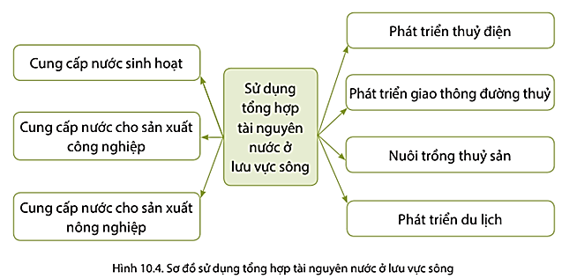
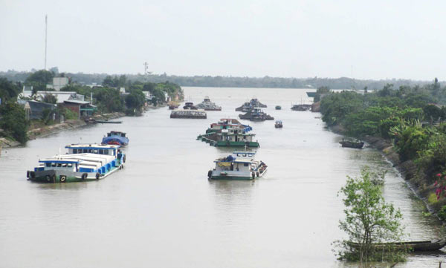
BÀI 7
IV
TẦM QUAN TRỌNG CỦA VIỆC SỬ DỤNG TỔNG
HỢP TÀI NGUYÊN NƯỚC Ở LƯU VỰC SÔNG
Quan sát sơ đồ, hình ảnh và kênh chữ SGK, nêu giá trị của song ngòi đối với sản xuất và sinh hoạt
Phát triển thuỷ điện, du lịch, cung cấp nước sinh hoạt, cho sản xuất công nghiệp, nông nghiệp, phát triển giao thông đường thủy, nuôi trồng thủy sản.
Giao thông thủy trên sông Cửu Long

Slide 29

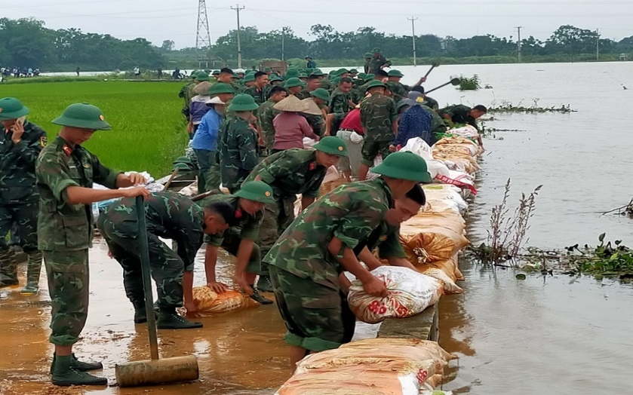
BÀI 7
IV
TẦM QUAN TRỌNG CỦA VIỆC SỬ DỤNG TỔNG
HỢP TÀI NGUYÊN NƯỚC Ở LƯU VỰC SÔNG
Quan sát các hình ảnh và kênh chữ SGK, nêu tầm quan trọng của việc sử dụng tổng hợp tài nguyên nước ở lưu vực sông.
- Có vai trò quan trọng trong sản xuất và sinh hoạt.
- Mang lại hiệu quả kinh tế cao, đáp ứng được nhu cầu sử dụng nước của các ngành kinh tế.
- Hạn chế lãng phí nước và bảo vệ tài nguyên nước, bảo vệ hệ sinh thái ở lưu vực sông.
- Góp phần phòng chống thiên tai bão, lũ.
Sử dụng tiết kiệm nguồn nước
Phòng chống lũ lụt

Slide 30
BÀI 7
IV
TẦM QUAN TRỌNG CỦA VIỆC SỬ DỤNG TỔNG
HỢP TÀI NGUYÊN NƯỚC Ở LƯU VỰC SÔNG
Quan sát các hình ảnh và kênh chữ SGK, lấy ví dụ chứng minh được tầm quan trọng của việc sử dụng tổng hợp tài nguyên nước ở một lưu vực sông.
Ở lưu vực sông Hồng có hồ Hòa Bình xây dựng với nhiều mục đích: phát triển thuỷ điện, tham quan du lịch bằng thuyền, du lịch và nuôi cá lồng trên hồ thủy điện.

Slide 31
BÀI 7
IV
TẦM QUAN TRỌNG CỦA VIỆC SỬ DỤNG TỔNG
HỢP TÀI NGUYÊN NƯỚC Ở LƯU VỰC SÔNG
- Đảm bảo sử dụng hợp lí nguồn nước, tránh gây ô nhiễm môi trường.
- Đáp ứng được nhu cầu phát triển kinh tế, gắn kết, hợp tác giữa các địa phương trong lưu vực về việc sử dụng tài nguyên nước.
Tài liệu được chia sẻ bởi Website VnTeach.Com
https://www.vnteach.com
Một sản phẩm của cộng đồng facebook Thư Viện VnTeach.Com
https://www.facebook.com/groups/vnteach/
https://www.facebook.com/groups/thuvienvnteach/

Slide 32
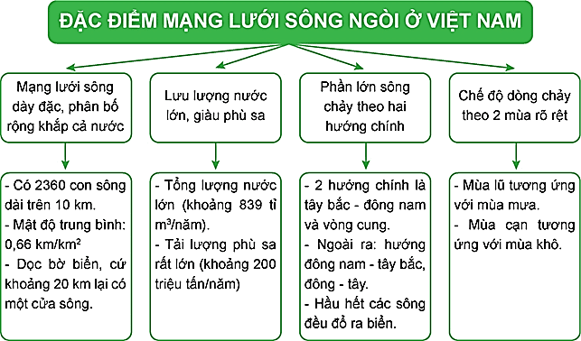

BÀI 7
LUYỆN TẬP VÀ VẬN DỤNG
a. Luyện tập
Vẽ sơ đồ thể hiện đặc điểm mạng lưới sông ngòi nước ta?

Slide 33

BÀI 6
LUYỆN TẬP VÀ VẬN DỤNG
b. Vận dụng
Kể tên và trình bày vai trò của một hồ tự nhiên hoặc hồ nhân tạo mà em biết ở địa phương em hoặc ở nước ta.
HỒ DẦU TIẾNG
- Hồ Dầu Tiếng là hồ thủy lợi xây dựng trên sông Sài Gòn, thuộc địa phận tỉnh Tây Ninh rộng 270 km², chứa 1,5 tỉ m³ nước.
- Vai trò:
+ Đảm bảo nước tưới vào mùa khô cho hàng trăm nghìn héc-ta đất nông nghiệp thuộc các tỉnh: Tây Ninh, Bình Dương, Bình Phước, Long An và Thành phố Hồ Chí Minh; góp phần nâng cao hiệu quả sử dụng đất.
+ Tận dụng diện tích mặt nước và dung tích hồ để nuôi cá.
+ Phát triển du lịch.
+ Cải tạo môi trường, sinh thái.
+ Cấp nước cho nhu cầu sinh hoạt và sản xuất công nghiệp trong vùng khoảng 100 triệu m³ mỗi năm.

